Slide 1




AgriSell
Domashno Gang

Slide 2




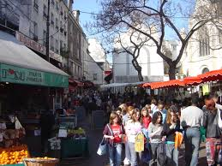




Проблемът и настоящите решения

Slide 3



Цел на проекта
- Приложение за контакт с земеделци, които искат да продават стоката си на нормални цени през собствена клиентела

Slide 4





Нашето решение
AgriSell

Slide 5


Как работи проектът?

Slide 6



Демо

Slide 7
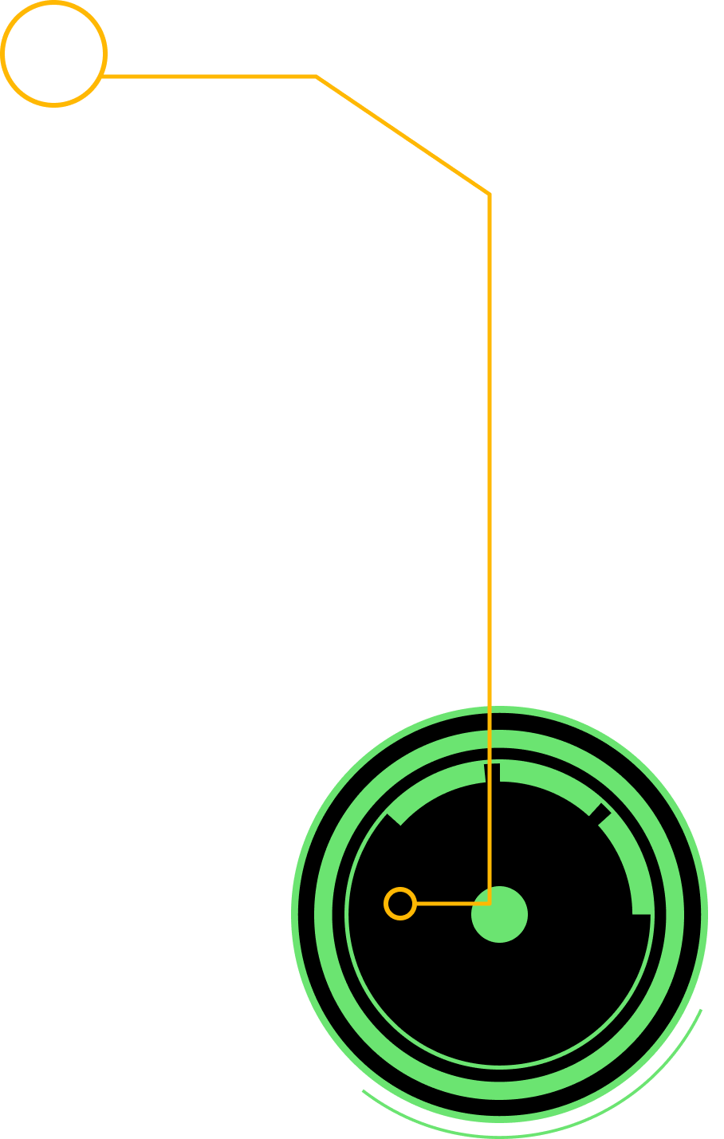




Използвани технологии

Slide 8
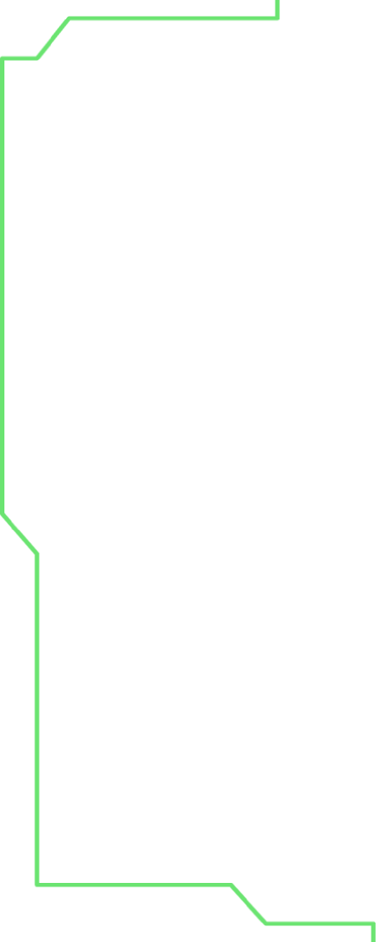

Процес на работа

Slide 9



Нашето преживяване
-Нашият екип
-Нашият ментор
-Какво научихме от Хакатона?

Slide 10

Благодарим ви за вниманието!

